Slide 1

Reconocimiento de Patrones
Domingo Mery
Departamento de Ciencia de la Computación
Escuela de Ingeniería
Universidad Católica de Chile
Gabor
[ Capítulo 2 ]

Slide 2
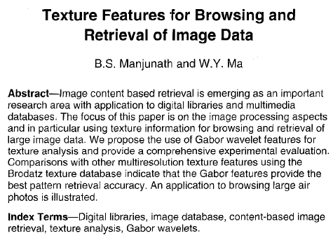
Funciones de Gabor

Slide 3
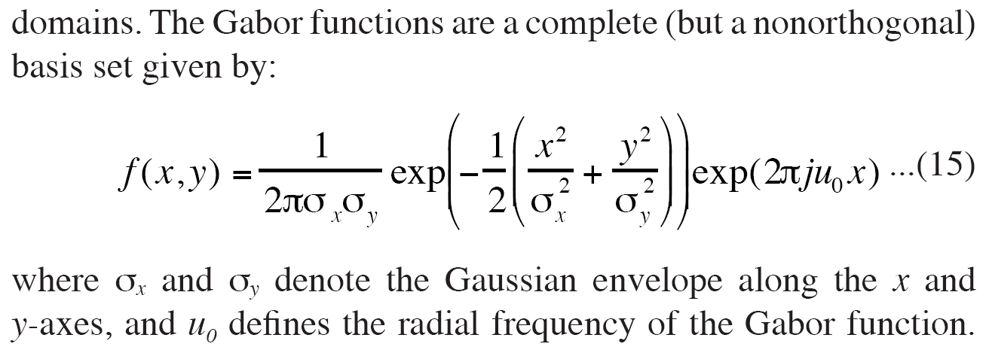
Funciones de Gabor
Gabor functions

Slide 4
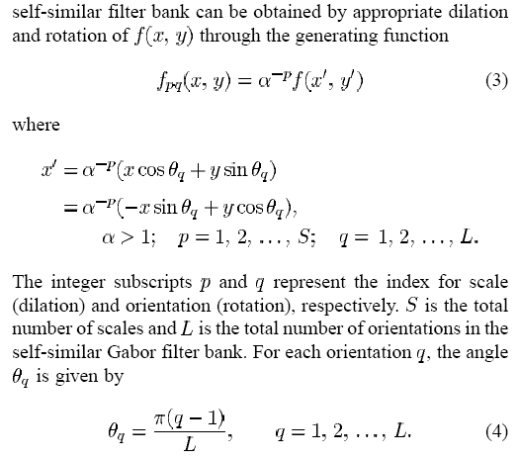
Funciones de Gabor

Slide 5
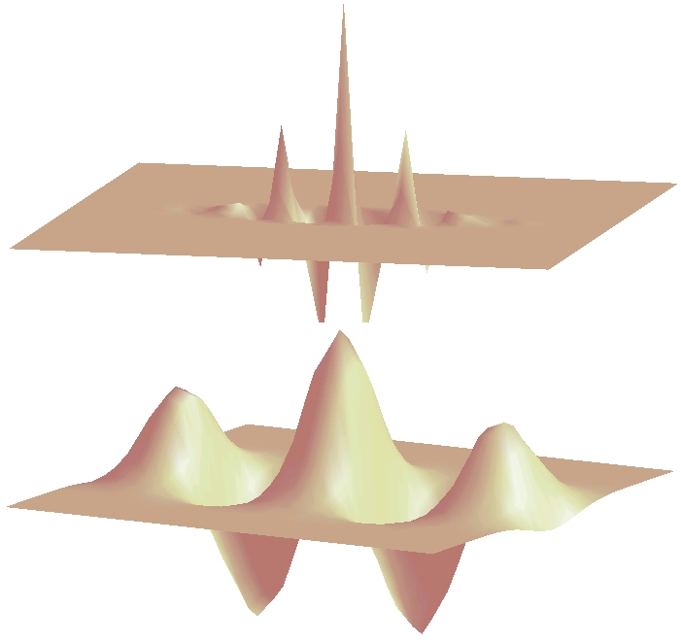
Funciones de Gabor
Gabor functions

Slide 6
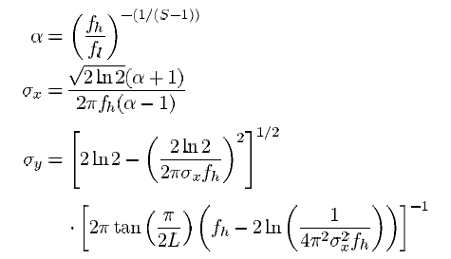
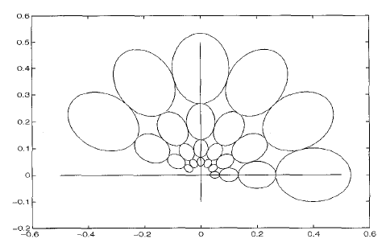
Funciones de Gabor
Se asegura así que la respuesta en frecuencia de los filtros Gabor escogidos no se traslapen.

Slide 7
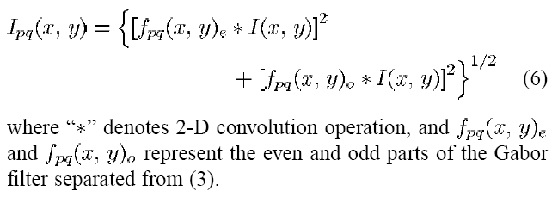
Funciones de Gabor
for p=1…s for q=1…r (‘s’ scales and ‘r’ orientations)
g(p,q) = Ipq
J = (gmax – gmin) / gmin
Typically, r = s = 8

Slide 8
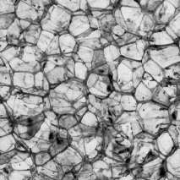
Input

Slide 9
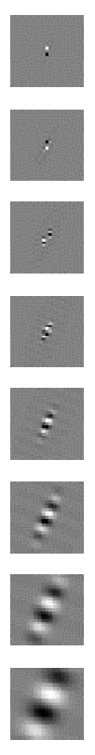
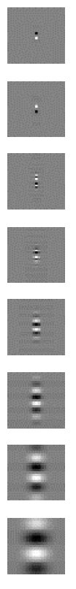
Kernels Gabor
:
Input
:

Slide 10
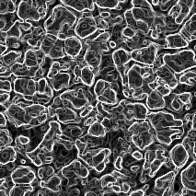
Kernels Gabor
Input
:

Slide 11
Kernels Gabor
Input
:
:

Slide 12
Kernels Gabor
Input
64 features
:
:

Slide 13
Kernels Gabor
Input
64 features
+
Min
Max
(Max-Min)/Min
:
:

Slide 14
Ejemplo

Slide 15
Base de Datos: Brodatz
111 texturas
9 imágenes por textura

Slide 16
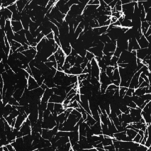
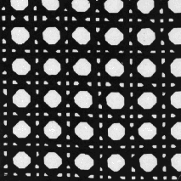
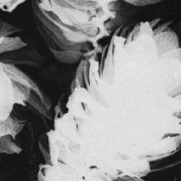
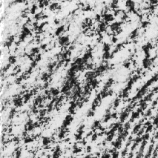
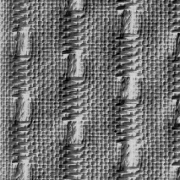
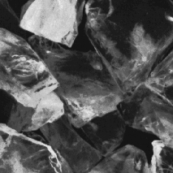
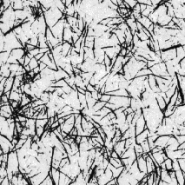
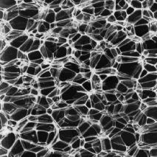
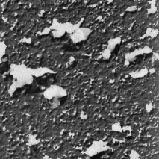
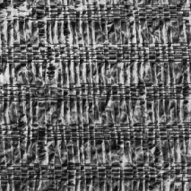
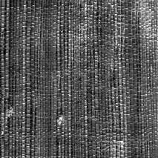
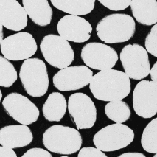
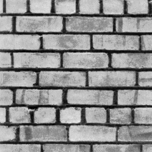

Slide 17
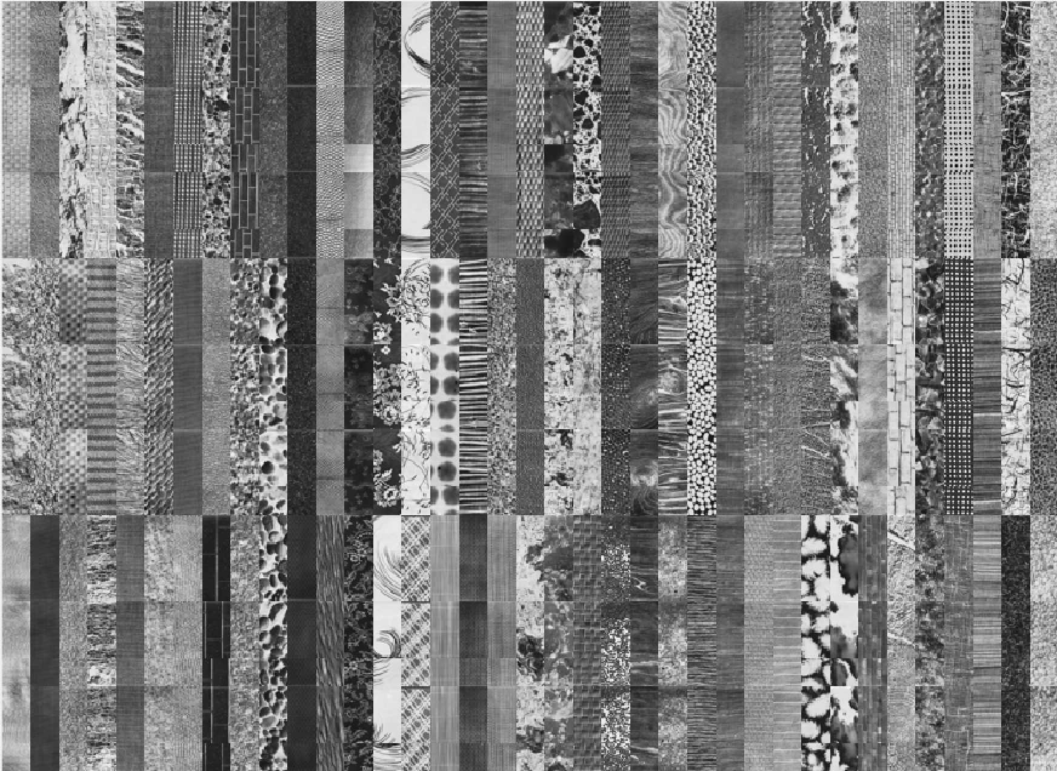
1 2 3 37
38 39 74
75 76 111

Slide 18
Cómo diseñar un clasificador que
reconozca 111 Texturas?

Slide 19
Solución (1/2)
1. Extracción de Características
BD: 111 clases,
9 imágenes por clase
Matriz X: 999 x 67 elementos
Vector y: 999 elementos
Gabor
2. Separación de Training/Testing
Training: características de las primeras 8 imágenes por clase
Xtrain: matriz de 888 x 67 ytrain: vector de 888 elementos
Testing: características de la última imagen de la clase
Xtest: matriz de 111 x 67 ytest: vector de 111 elementos

Slide 20
Solución (2/2)
3. Diseño del Clasificador
Clasificador
Entrenado
Xtrain, ytrain
Train
4. Predicción en el set de testing
Xtest Clasificación ypred
5. Evaluación de Desempeño
ypred, ytest
Accuracy, Matriz de Confusión

Slide 21
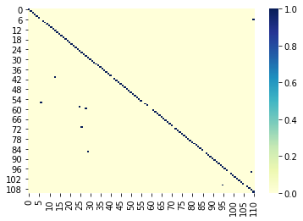
Resultados (KNN con k=1)
Acc = 92%

Slide 22
Implementación en MATLAB
function gab = gaborfeatures(I,R,L,S,fh,fl,M)
alpha = (fh/fl)^(1/(S-1));
sx = sqrt(2*log(2))*(alpha+1)/2/pi/fh/(alpha-1);
sy = sqrt(2*log(2)-(2*log(2)/2/pi/sx/fh)^2)/(2*pi*tan(pi/2/L)*(fh-2*log(1/4/pi^2/sx^2/fh)));
u0 = fh;
g = zeros(S,L);
size_out = size(I)+[M M]-1;
Iw = fft2(I,size_out(1),size_out(2));
n1 = (M+1)/2;
[NN,MM] = size(I);
for p=1:S;
for q=1:L
f = gabor_pq(p,q,L,S,sx,sy,u0,alpha,M);
Ir = real(ifft2(Iw.*fft2(real(f),size_out(1),size_out(2))));
Ii = real(ifft2(Iw.*fft2(imag(f),size_out(1),size_out(2))));
Ir = Ir(n1:n1+NN-1,n1:n1+MM-1);
Ii = Ii(n1:n1+NN-1,n1:n1+MM-1);
Iout = sqrt(Ir.*Ir + Ii.*Ii);
g(p,q) = mean(Iout(k));
end;
end
gmax = max(g(:));
gmin = min(g(:));
J = (gmax-gmin)/gmin;
gab = [g(:); gmax; gmin; J];

Slide 23
Implementación en MATLAB
function f = gabor_pq(p,q,L,S,sx,sy,u0,alpha,M)
f = zeros(M,M);
sx2 = sx*sx;
sy2 = sy*sy;
c = (M+1)/2;
ap = alpha^-p;
tq = pi*(q-1)/L;
f_exp = 2*pi*sqrt(-1)*u0;
for i=1:M
x = i - c;
for j=1:M
y = j - c;
x1 = ap*(x*cos(tq)+y*sin(tq));
y1 = ap*(y*cos(tq)-x*sin(tq));
f(i,j) = exp(-0.5*(x1*x1/sx2+y1*y1/sy2))*exp(f_exp*x1);
end
end
f = ap*f/2/pi/sx/sy;

Slide 24
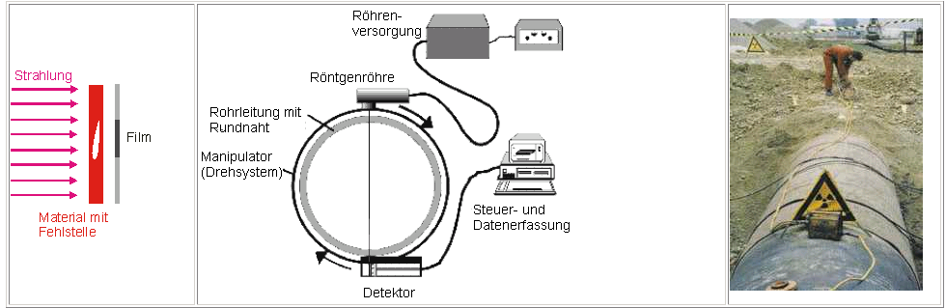
Detection of welding defects

Slide 25
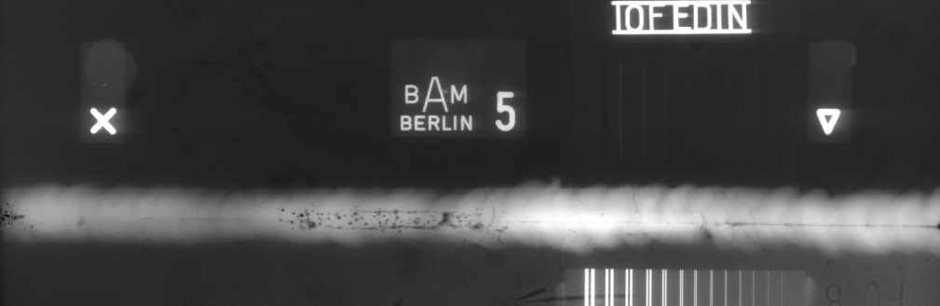
Detection of welding defects
[ 1146 x 3512 pixels ]

Slide 26
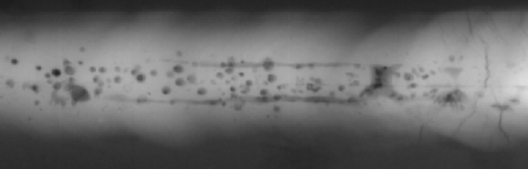
Detection of welding defects
[ 671 x 215 pixels ]

Slide 27
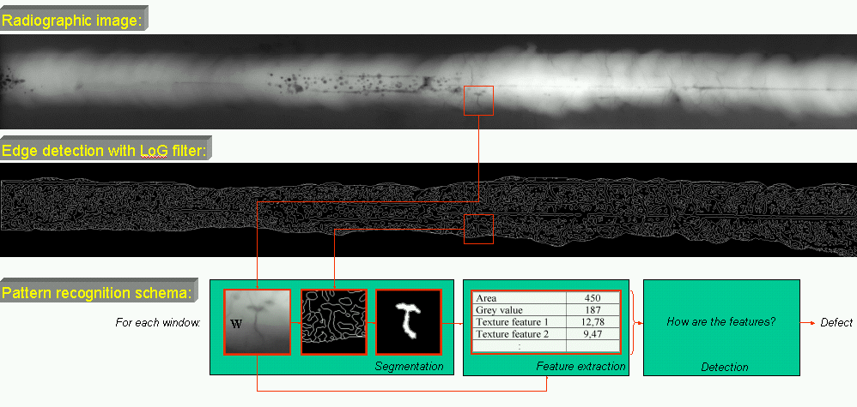
Detection of welding defects

Slide 28
Detection of welding defects
Feature extraction:
texture features (28 in 3 distances)
Gabor features (8 scales and 8 directions)
Crossing line profile features
Total: 158 features

Slide 29
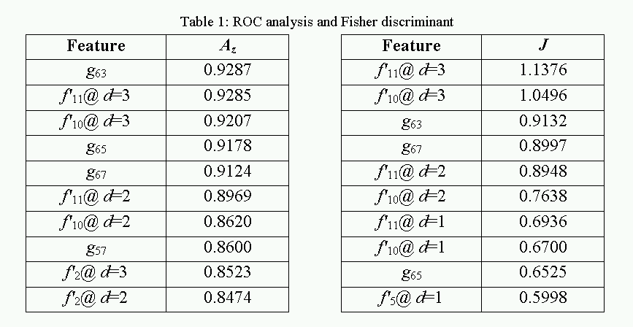
Detection of welding defects
CLP
F1 : Az = 0.9376
ROC analysis and Fisher discriminant

Slide 30
Detection of welding defects
ROC and class distribution

Slide 31
Detection of welding defects
defect
no defect
0.7
0.6
0.5
0.4
f₅₄
0.3
0.2
0.1
0
0.015
0.01
0.7
0.8
0.5
0.6
f₉₅
0.005
0.3
0.4
0.2
f₈₂
0
0
0.1

Slide 32
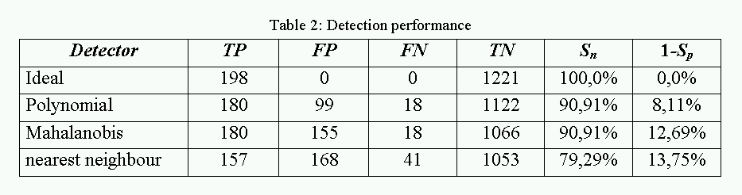
Detection of welding defects
Performance detection

